Slide 1

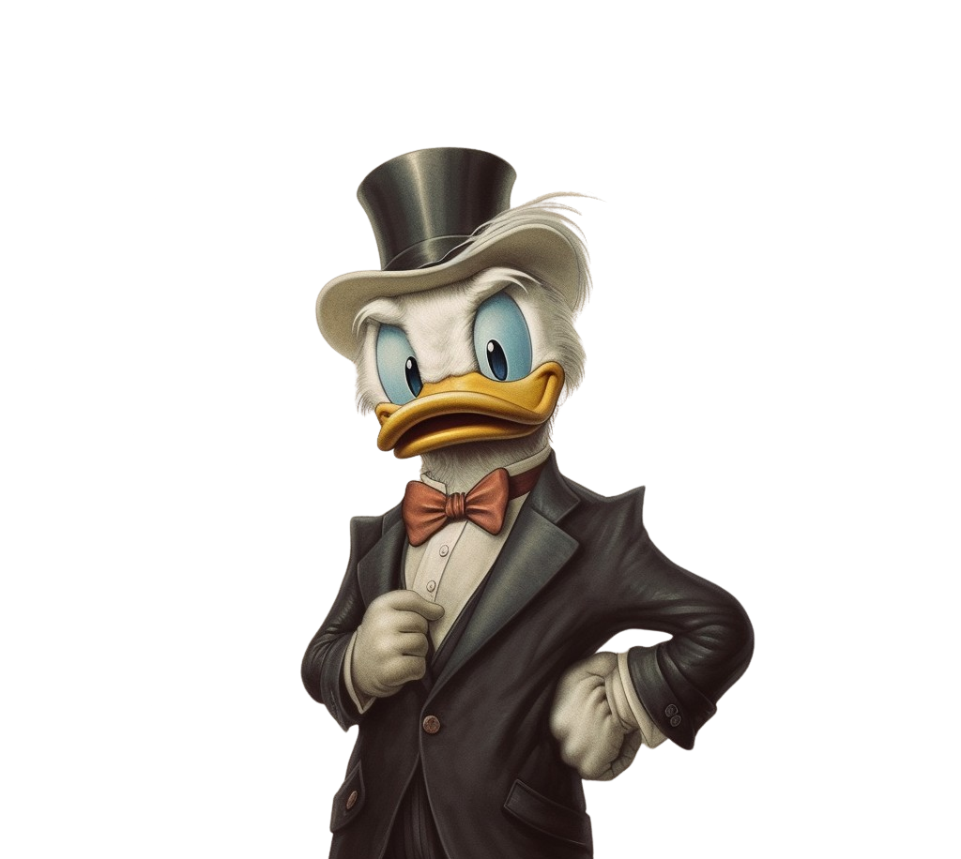

Coin Change Solver
António Pedroso
José Xavier

Slide 2
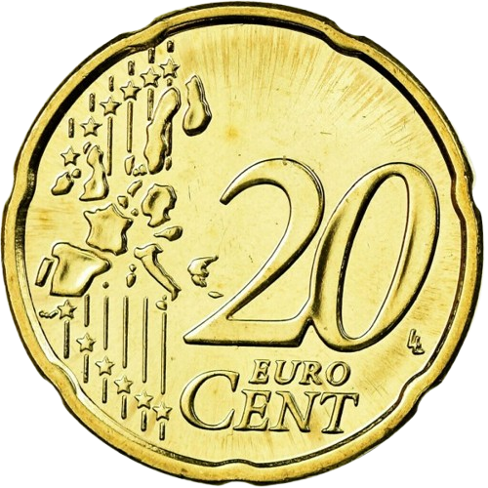
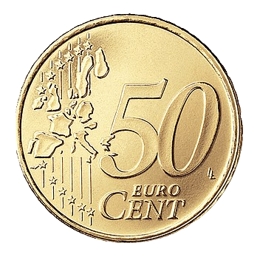


O Problema (Exemplo)
Atingir o valor 1 euro com o menor número de moedas possivel.

Slide 3
Algoritmos Implementados
Trepa Colinas
Evolutivo
Hibrido

Slide 4
Trepa Colinas (Rating 3/10)
calculaFit()
geraVizinho()
gerasolucaoInicial()

Slide 5
Evolutivo (Rating 8/10)
tournament_Geral()
roulette_Selection()
crossover() – Crossover 1 ponto de corte
uniform_crossover()
mutation() – Mutacao binaria
swap_mutation()
repair_solution()
eval_individual()

Slide 6
Hibrido (Rating 10/10)
Algoritmos do trepa colinas + evolutivo

Slide 7
Soluções Ótimas
 | Evolutivo | Hibrido
File1.txt | 124/144 - 86% | 100%
File2.txt | 71/144 - 49% | 100%
File3.txt | 70/144 - 48% | 100%
File4.txt | 32/144 - 22% | 100%
File5.txt | 118/144 - 82% | 100%

